Slide 1
AkČný plán ZŠ Benkova
Róbert Ambra VIII.B
Predseda Žiackeho parlamentu

Slide 3
Škola bez nenávisti
Pracovná skupina:
Mgr. Zuzana Bartošová, koordinátor projektu
Mgr. Miriama Mandalíková, koordinátor ŽP
Mgr. Miriam Bartová, koordinátor protidrogovej výchovy
Mgr. Eva Berešová, zástupkyňa RŠ pre 2. stupeň
Za ŽP:

Slide 4
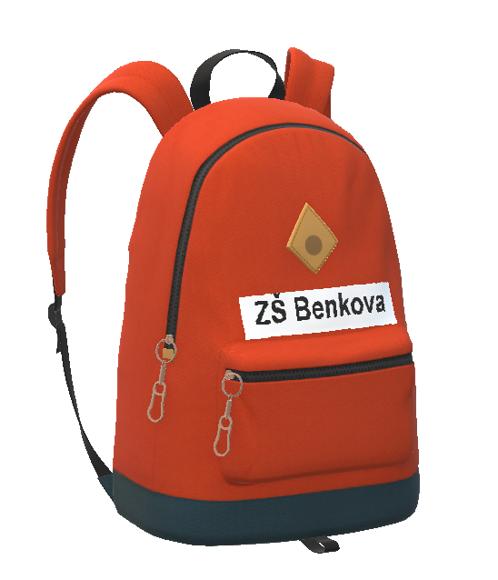
Náš akČný plán
Náš akčný plán zahŕňa:
- Plán na každý mesiac v roku
- Schránku dôvery
- Školského psychológa
- Teambuilding
- Rovesnícky prístup

Slide 5
Január
Vytvorenie pracovnej skupiny a informovanie
Učiteľov
Žiackeho parlamentu
Žiakov

Slide 6
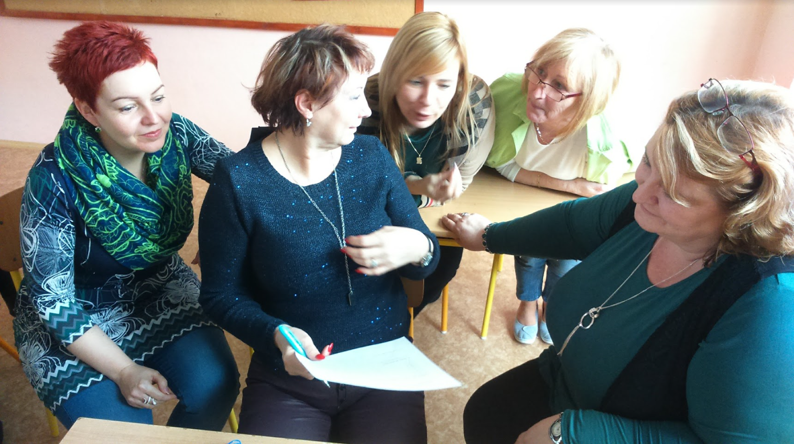
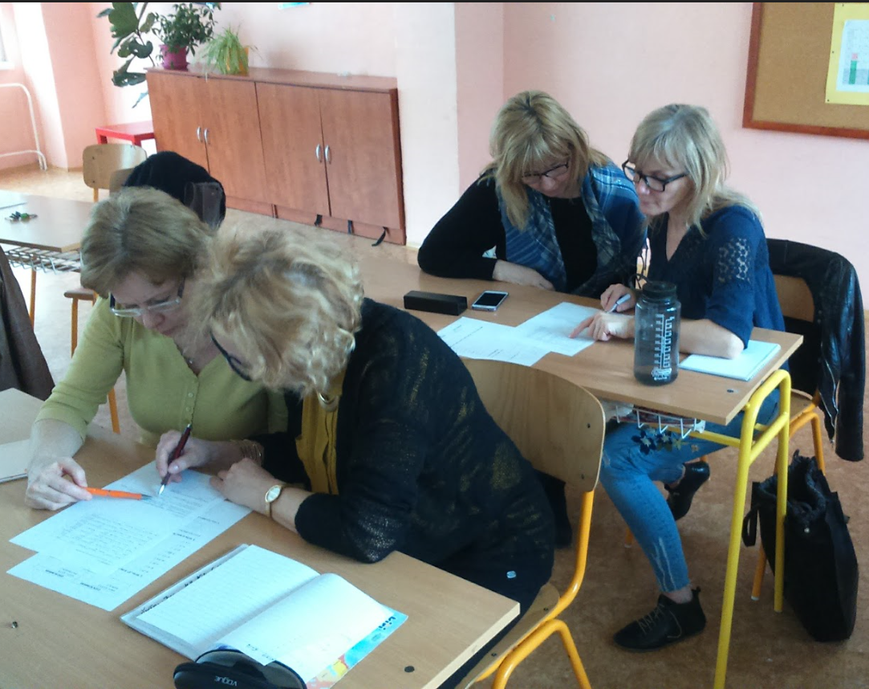
Február
3.2.2020 „Pohodová trieda“ = učitelia sa učia
„Stretko s nami“

Slide 7
Marec
Workshop pre rodičov: Nástrahy digitalizácie = rodičia sa učia

Slide 8
Apríl
Žiacky parlament robí nový školský poriadok: vytvára nové pravidlá

Slide 9
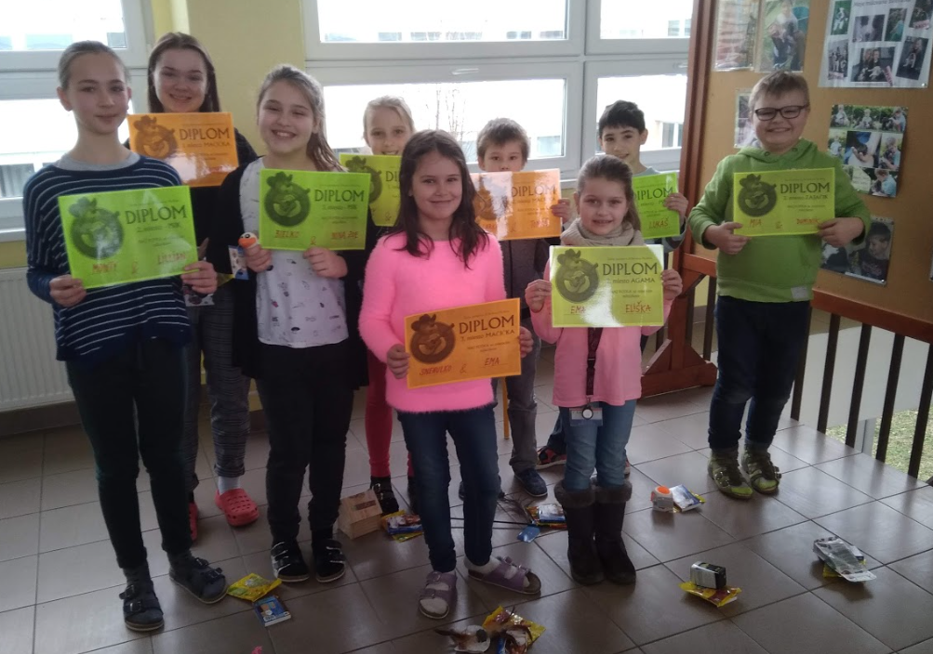
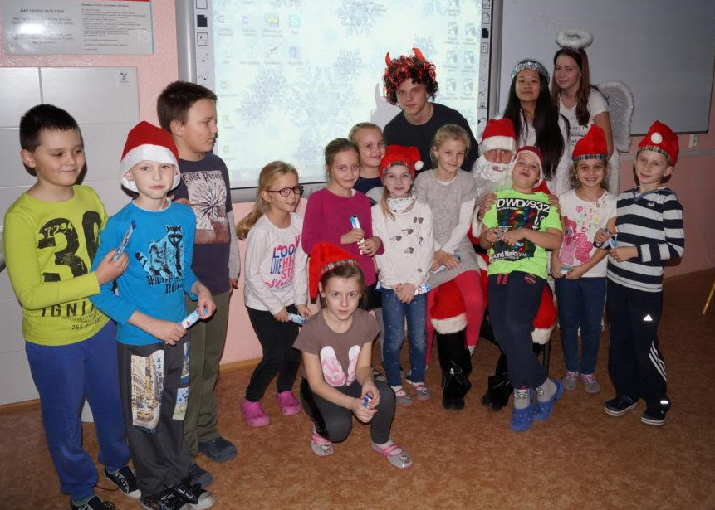
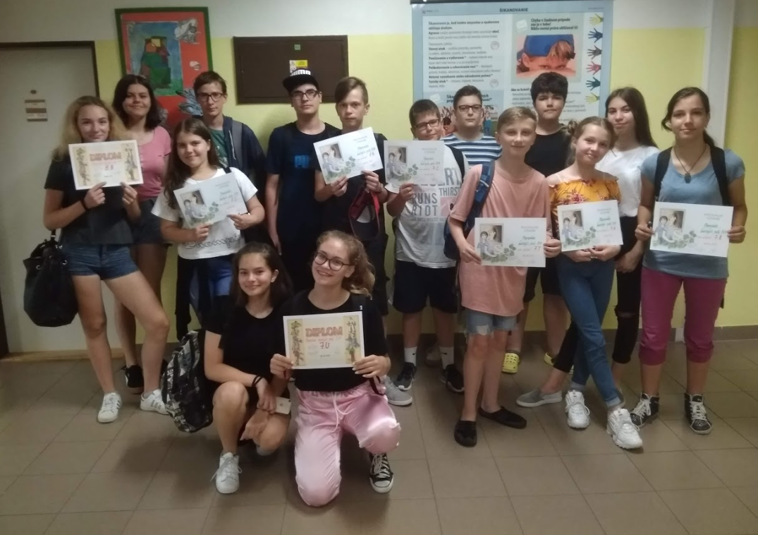
Máj
Peer
„Starší žiaci mladším“
Starší predávajú skúsenosti mladším

Slide 10
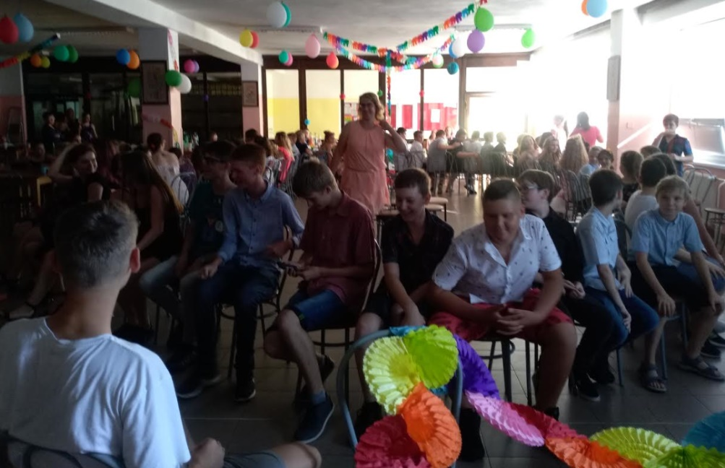
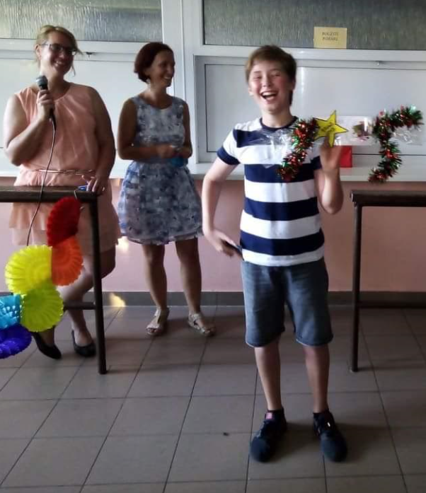
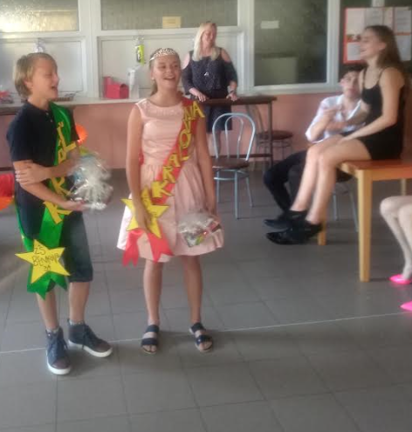
Jún
1.6. „Trendsetter“ výchovný koncert
OŽAZ „Bezpečné prázdniny“
Juniáles
Peer

Slide 11
Školský rok 2020/2021

Slide 12
September
Noví členovia žiackeho parlamentu
Nový VIDEO tím - celoročný projekt 2020/2021 tvorby VIDEO školského poriadku

Slide 13
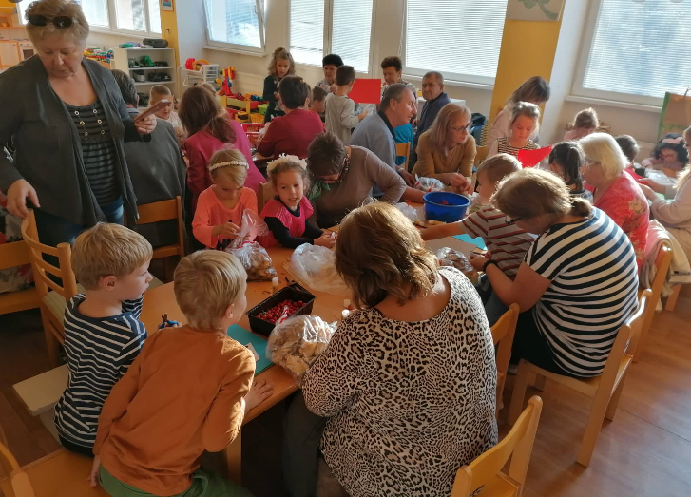
Október
Medzigeneračné prepojenie: tvorivé dielne s našimi rodičmi a rodičmi našich rodičov.

Slide 14
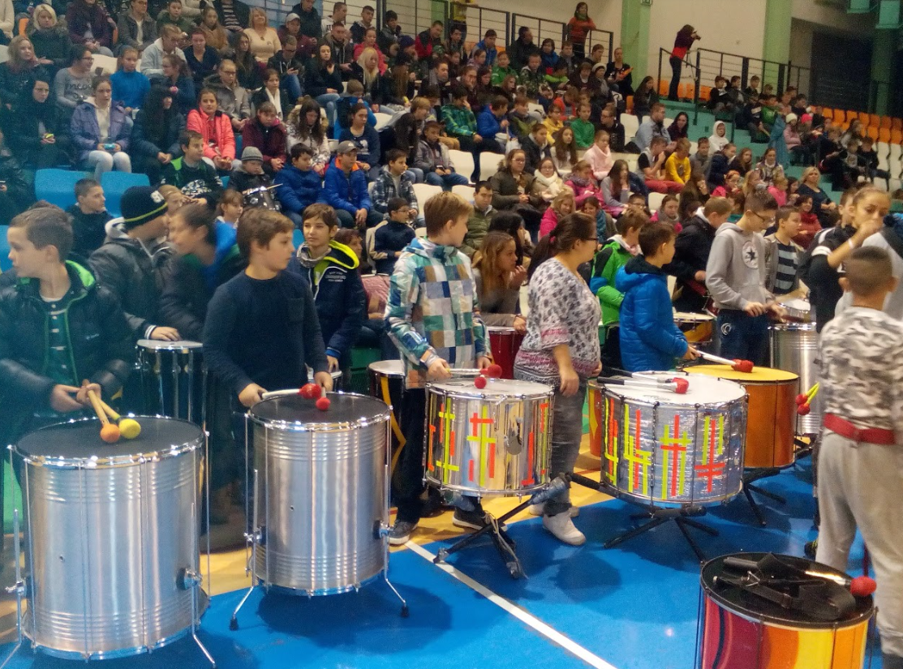
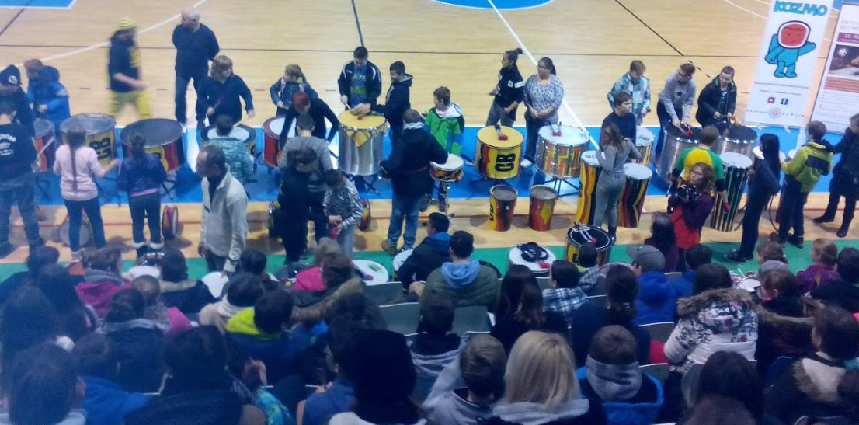
19.11. Bubnovačka - svetový deň prevencie týrania a zneužívania detí „Aby bolo deti lepšie počuť“
Školský časopis: čo sme už zvládli a čo nás ešte čaká....

Slide 15
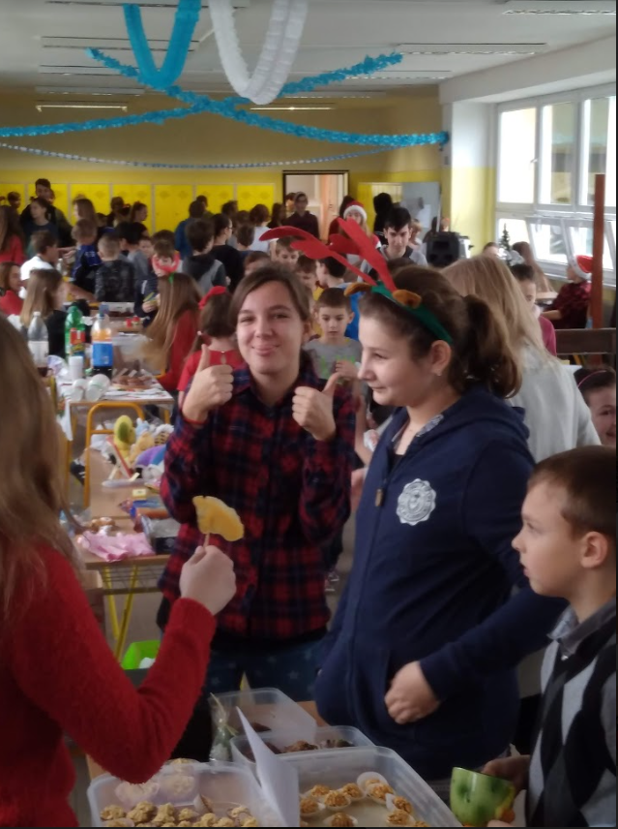
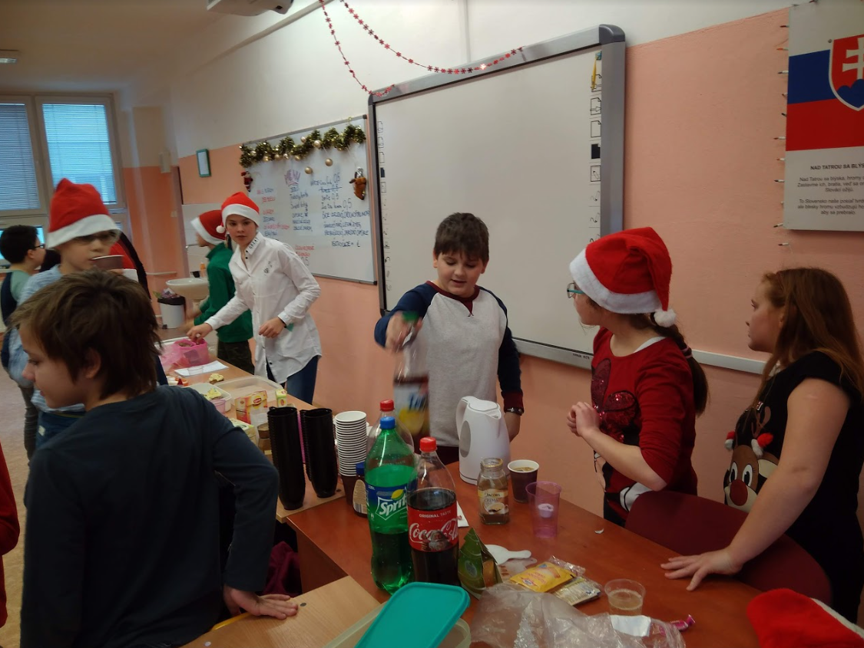
December
Peer
Vianočný minibazár 6.12
Akcia na finančnú podporu pre zdravotne, alebo sociálne
znevýhodneného rovesníka

Slide 16
Schránka dôvery
Mame 3 systémy: 1. fyzicky na oboch budovách školy
2. emailová schránka: schrankadovery@zsbenkova.sk
3. anonymný formulár (EDUPAGE)

Slide 17
Školský psychológ
Nás
Podpora pre:
Našich rodičov
Našich učiteľov

Slide 18
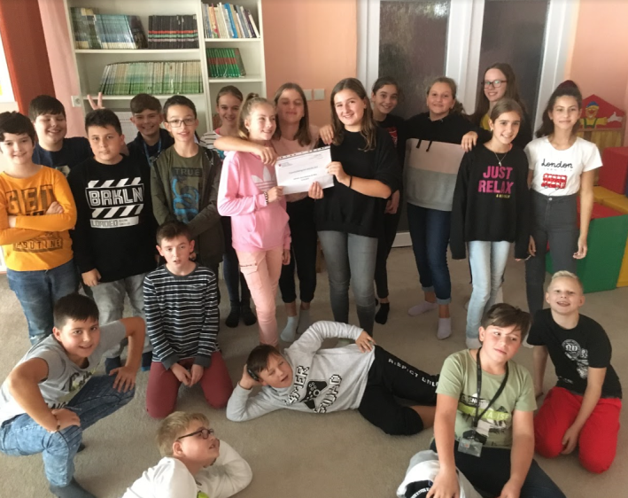
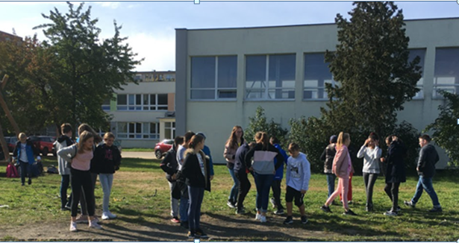
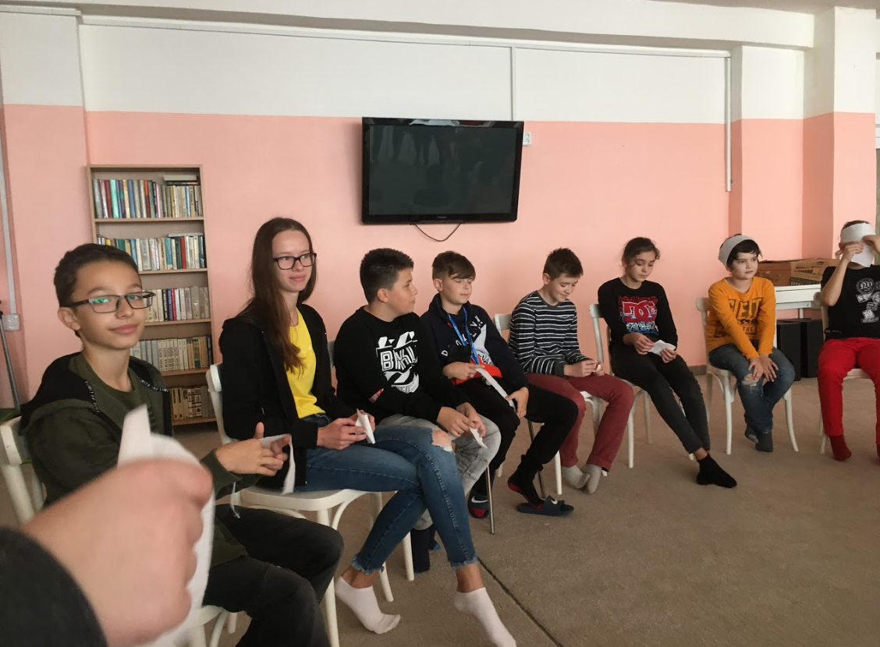
Teambuilding
Aktivity na zlepšenie vzťahov v triede medzi nami PRIEBEŽNE celý rok

Slide 19
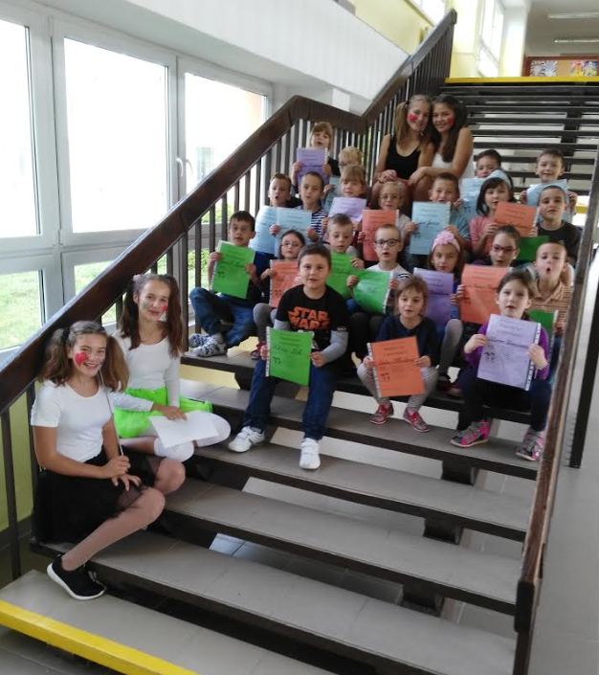
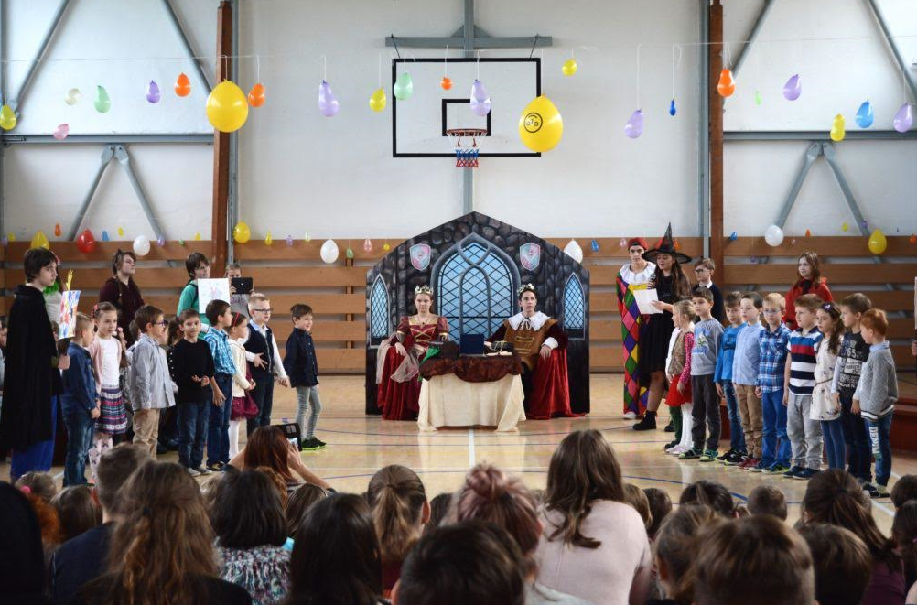
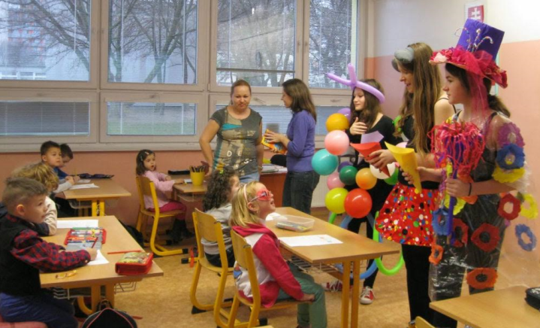
Rovesnícky prístup
Pomoc a podpora žiakov žiakom

Slide 20
Ďakujeme za pozornosŤ

